Slide 1
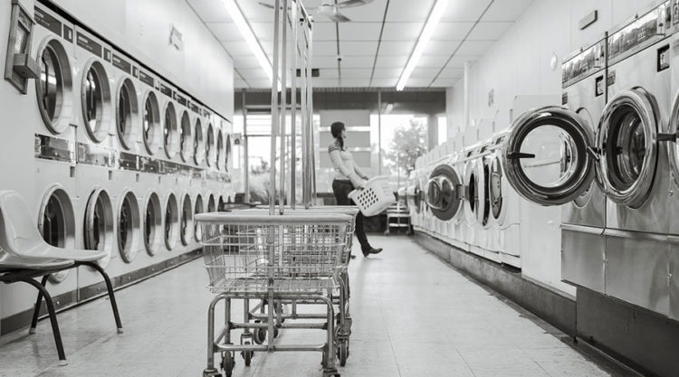
מכבסה דיגיטלית
מגשים:
ישי לוי 318439759
אוהד תעיזי 313465833
ליעד נג'י 205485618
Git:
https://github.com/OIL-laundry/MainLaundry.git

Slide 2
מבוא
לאחר סבב קורונה ראשון ושני , לקוחות רבים עזבו את שירותי המכבסה בשל הסגרים והפחד מקורונה . המכבסה החליטה לעשות שינוי ולהפוך למכבסה דיגיטלית ובכך להחזיר את הלקוחות שעזבו ואף להוסיף לקוחות חדשים.
למרות שיש תחרות רבה בתחום , אנו מוסיפים שירותים שאין במקומות אחרים . כגון שירותי הזמנת משלוחים מהבית והזמנת תורים ע"י אפליקציה מבלי לעמוד בתור.
אפליקציה ידידותית למשתמש.
המטרה העיקרית של האפליקציה היא להגדיל את מספר הלקוחות ולהגדיל את הרווח של המכבסה.

Slide 3
סיבות להקמת האפליקציה
בעקבות משבר הקורונה, מספר הלקוחות קטן משמעותית ולכן הוספנו אפשרויות של הזמנת משלוחים מבית הלקוח וחזרה.
ייעול תפעול זמני המכבסה.
מתן שירות נוח ללקוחות מבלי לחכות בתור.
ניהול נכון של כמות העובדים בכל זמן נתון.
קניית סחורה בהתאם לכמות הלקוחות.
הגדלת מאגר הלקוחות.
ניהול סטטיסטי מצד החברה ע"מ לחזות כמה סחורה להזמין בכל תקופה בשנה ע"פ מידע של רבעון קודם בשנים שעברו.
הקמת פלטפורמה ידידותית לכלל המשתמשים.
הגדלת רווחי החברה.

Slide 4
דרישות פונקציונאליות
הזמנת תורים למכבסה.
הזמנת משלוחים של בגדים למכבסה ובחזרה לבית הלקוח.
בעל העסק יכול לצפות בתורים שהוזמנו\משלוחים.
מידע של בעל העסק מהיכן לאסוף את הבגדים ובאיזה שעה.

Slide 5
דרישות לא פונקציונליות
המערכת תהיה זמינה 24 שעות ביממה.
המערכת תומכת במכשירים אנדרואיד.
תאריך היעד 7.1.2022
עלות פיתוח שכר של 3 סטודנטים.

Slide 6
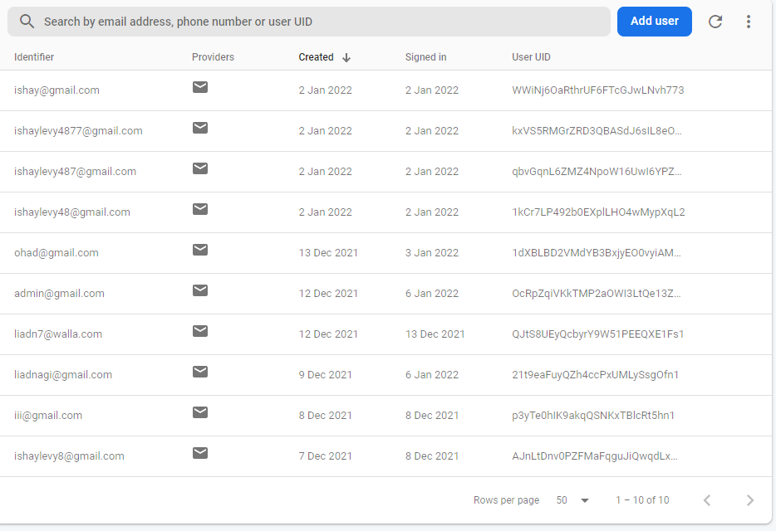
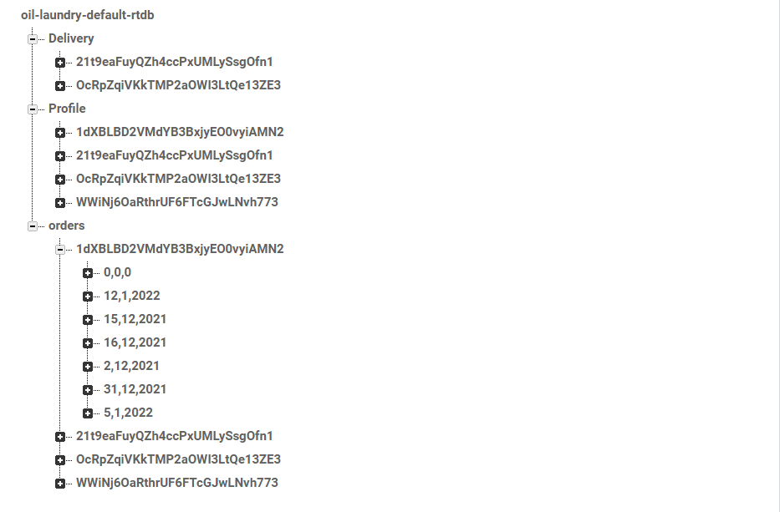
מערכת ההרשמה ושמירת נתונים בdb
האפליקציה שומרת את נתוני הלקוחות , תאריכי הזמנה ומשלוחים שהוזמנו ב dbלא רלציוני.
שומר נתונים על כל הלקוחות – שם מלא, מקום מגורים, ת"ז..
שומר נתונים עבור הזמנות משלוחים – ת"ז לקוח שהזמין, תאריך ושעת הזמנת משלוח.
שומר נתונים עבור הזמנות שירותי מכבסה – ת"ז לקוח שהזמין, תאריך ושעת הזמנה.

Slide 7
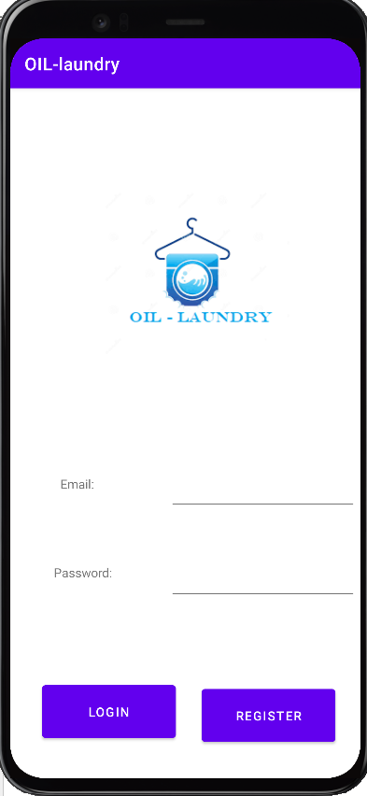
הסבר שימוש באפליקציה
עמוד התחברות :
העמוד הראשון שנפתח באפליקציה הוא עמוד ההתחברות.
בעמוד זה ניתן להירשם או להתחבר למכבסה.
LOGIN - התחברות לקוח קיים למכבסה.
- REGISTERהרשמה של לקוח חדש למכבסה.
על מנת להירשם או להתחבר יש להכניס שם וסיסמא לאתר.
אם משתמש זה קיים לאחר לחיצת LOGIN נעבור לעמוד הראשי של הלקוח הנ"ל.
אם משתמש זה לא קיים לאחר לחיצת REGISTER נעבור לעמוד הראשי של הלקוח החדש.
קבצים:
activity_login.xml
LoginActivity.java

Slide 8
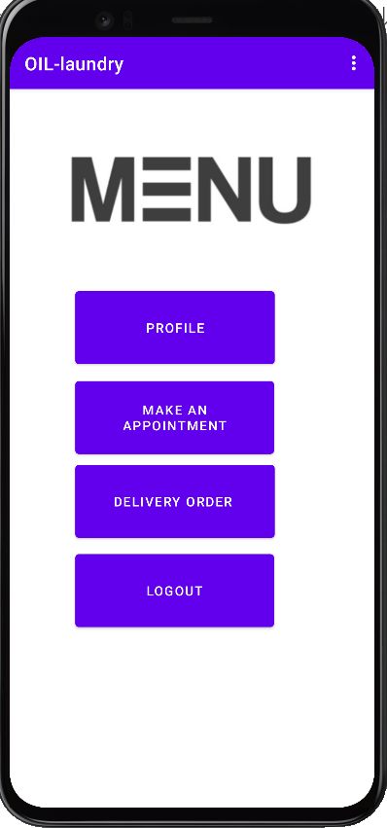
עמוד תפריט ראשי של הלקוח
בעמוד זה ניתן לנווט בין העמודים השונים הקשורים ללקוח כגון:
פרופיל הלקוח.
הזמנת משלוח.
קביעת תור למכבסה.
התנתקות.
קבצים:
activity_client_main.xml
clientMain.java

Slide 9
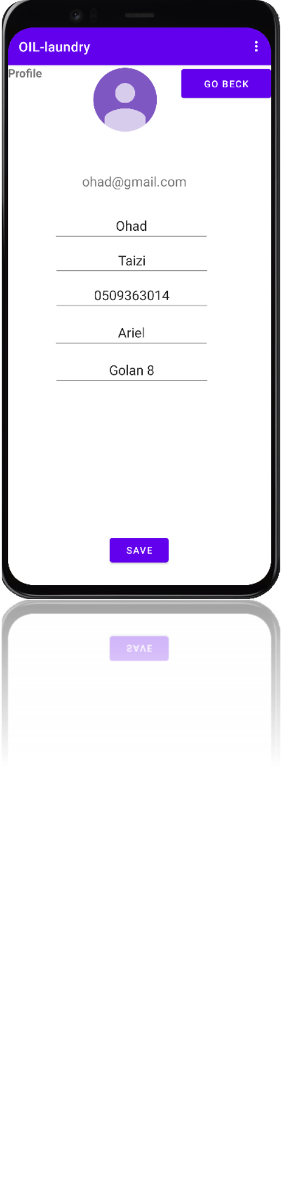
פרופיל לקוח
הפרטים האישיים של הלקוח-
שם פרטי
שם משפחה.
מספר פלאפון.
עיר מגורים.
שם רחוב.
הלקוח יכול בכל זמן נתון לעדכן את פרטיו האישיים.

Slide 10
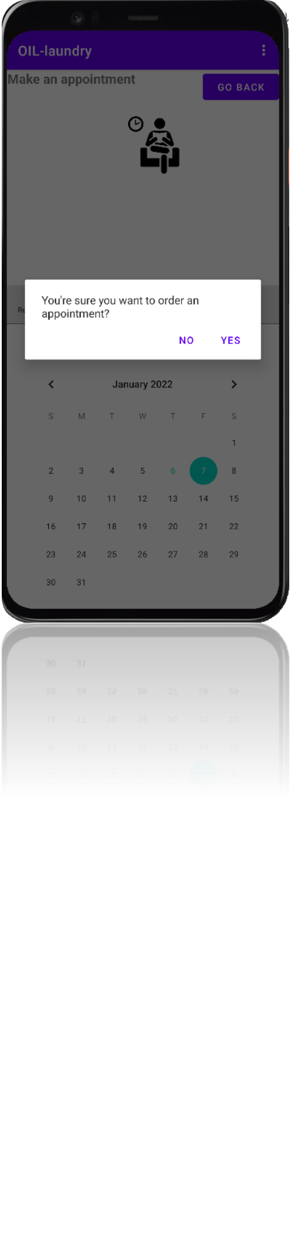
הזמנת תור למכבסה
בעמוד זה הלקוח יכול להזמין תור למכבסה.
זה נעשה על ידי בחירת תאריך ושעה רצויה , הלקוח יכול להוסיף הערות לגבי ההזמנות שלו.
אם התאריך פנוי , ייבדק שאכן הלקוח רצה להזמין את התור הנ"ל , ע"י שאילתה חוזרת.
אם התאריך אינו פנוי , ייכתב ללקוח שתאריך זה תפוס ועליו לבחור תאריך אחר.
קבצים:
activity_make_an_appointment.xml
makeAnAppointment.java

Slide 11
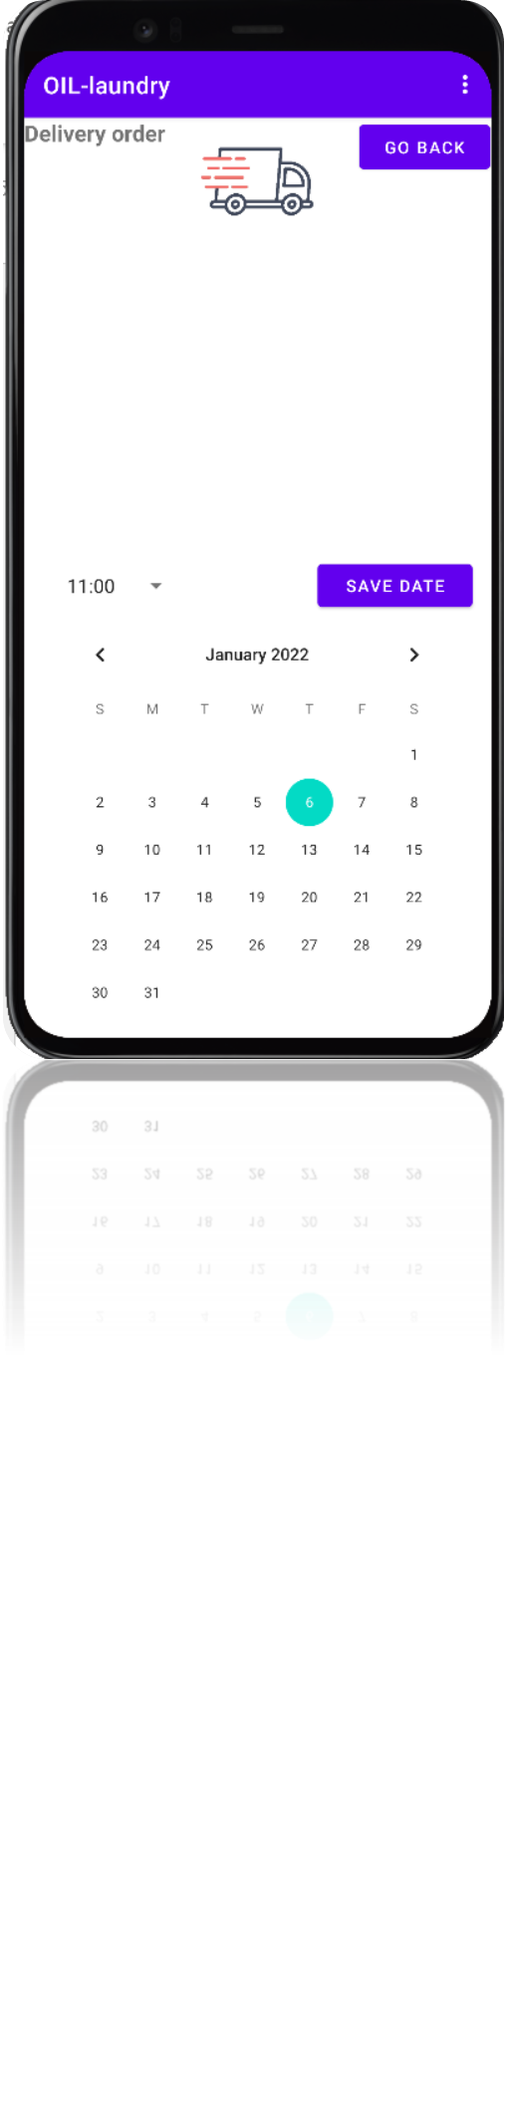
הזמנת משלוח
בעמוד זה ניתן לשלוח בגדים מבית הלקוח למכבסה ולאחר שירות המכבסה הבגדים חוזרים עד לבית הלקוח .
ניתן להזמין בכל שעת הזמנה עד n משלוחים ע"פ מספר השליחים שעובדים במכבסה שנקבעו ע"י המכבסה.
דומה להזמנת שירותי מכבסה , יש להזמין תאריך ושעה בו אנו נרצה שהשליח יאסוף את הבגדים מבית הלקוח.

Slide 12
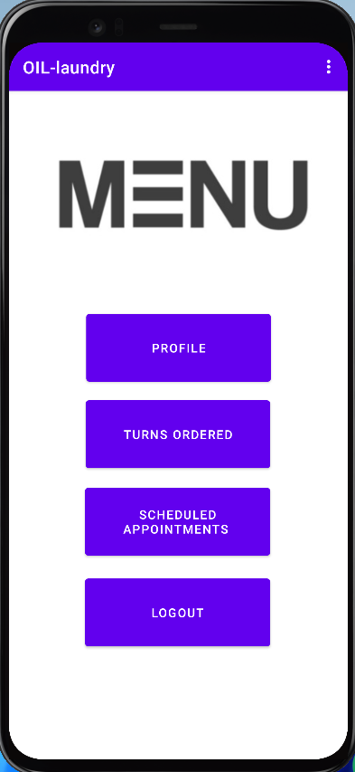
עמוד תפריט מנהל המכבסה
בעמוד זה ניתן לנווט בין העמודים השונים הקשורים ללקוח כגון:
פרופיל בעל העסק.
הצגת כל התורים שהוזמנו למכבסה.
הזמנת כל שירותי משלוחים שהוזמנו.
התנתקות.
קבצים:
activity_owners_laundry_menu.xml
OwnersLaundryMenu.java

Slide 13
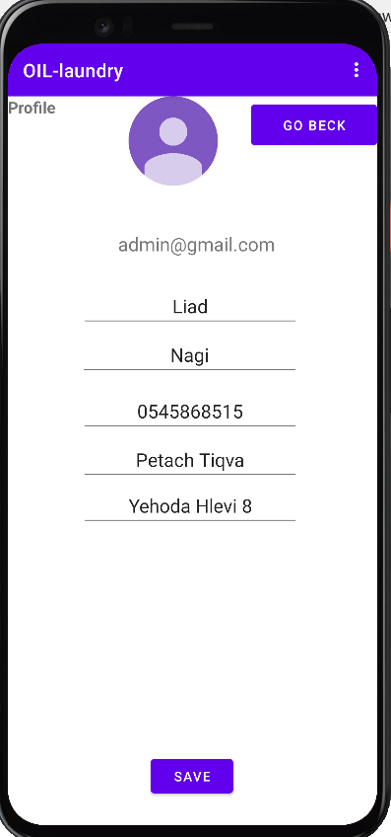
פרופיל בעל העסק
הפרטים האישיים של בעל העסק-
שם פרטי
שם משפחה.
מספר פלאפון.
עיר מגורים.
שם רחוב.
בעל העסק יכול בכל זמן נתון לעדכן את פרטיו האישיים.

Slide 14
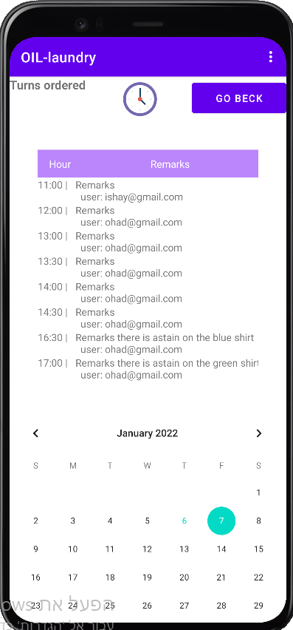
כל התורים שהוזמנו למכבסה
בעמוד זה בעל העסק יכול לצפות בכל התורים שהוזמנו למכבסה.
כאשר לוחצים על תאריך מסוים, מופיע כל השעות של התורים שהוזמנו ומי הלקוח שהזמין.
בנוסף בעל העסק יכול לקרוא הערות של הלקוחות לגבי הבגדים שלהם.
קבצים:
activity_turns_ordered_admin.xml
turnsOrderedAdmin.java

Slide 15
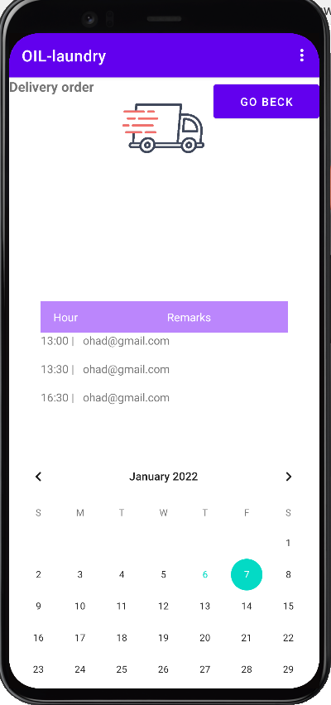
משלוחים שהוזמנו
בעמוד זה בעל העסק יכול לצפות בכל המשלוחים שהוזמנו למכבסה באותו תאריך נבחר .
כאשר לוחצים על תאריך מסוים, מופיע כל השעות איסוף של אותו יום ומי הלקוח שהזמין את האיסוף.
קבצים:
activity_admin_delivery_order.xml
adminDeliveryOrder.Java

Slide 16
פערים בדרישות
צד בעל העסק-
חלון לניבוי תחזיות עתידיות של ההזמנות להראות למנהל סטטיסטיקות וחיזוי לפי זמנים ובכך ידע לתפעל את המכבסה טוב יותר.
מסד נתונים שמתעדכן של מלאי המוצרים שיש במכבסה.
מעקב אחר תשלום לעובדים.
צד לקוח-
מעקב היכן נמצא המשלוח בכל זמן נתון.
אפשרות לצלם את הכביסה בכדי שבעל העסק יוכל לתת הצעת מחיר.

Slide 17
תכולת הפרויקט
2 תהליכים מרכזיים.
1. הזמנת תור למכבסה עם הערות של הלקוח ואפשרות של בעל העסק לראות תורים שהוזמנו.
2. הזמנת משלוח של בגדים מבית הלקוח והחזרה לאחר שירותי המכבסה.
2 משתמשים שהשימוש שלהם שונה הם לקוח ובעל העסק.

Slide 18
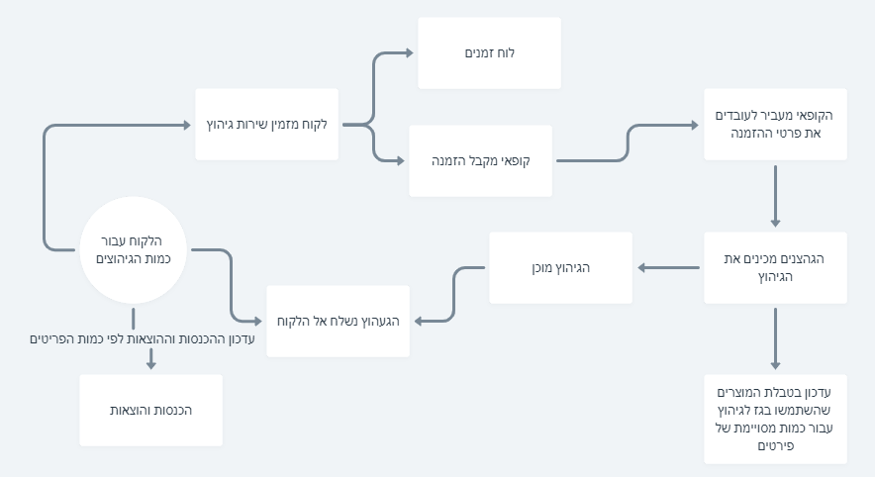
תיאור תהליך הזמנת תור
תיאור תהליך שהלקוח מזמין שירות מהמכבסה, המכבסה מטפלת בדרישה והלקוח משלם ולוקח את ההזמנה.

Slide 19
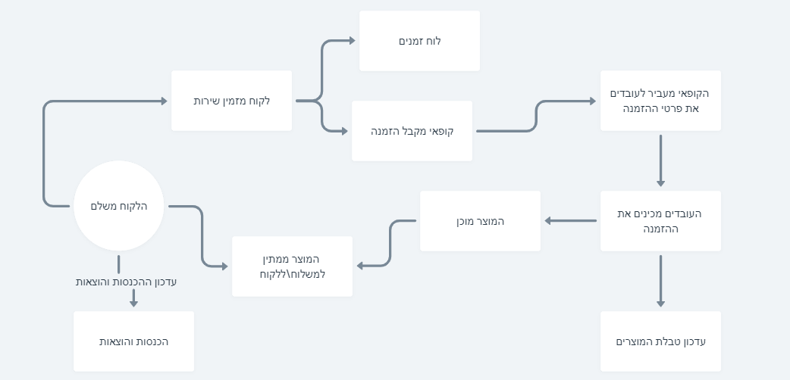
תיאור תהליך משלוח
תיאור תהליך שהלקוח מזמין משלוח, המכבסה מטפלת בדרישה והלקוח משלם ומקבל את ההזמנה.

